Slide 1


Lab 3
Minimizing Cost (로스 함수 + 시각화)
With TF 2.0!
Sung Kim <hunkim+ml@gmail.com>
Code: https://github.com/hunkim/DeepLearningZeroToAll/

Slide 2

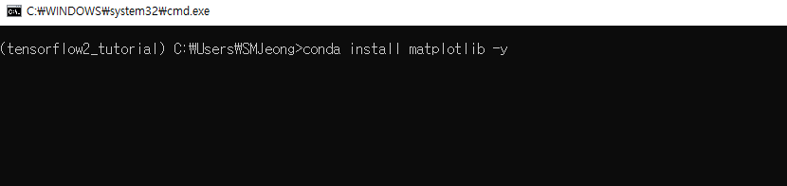
1. 설치
아나콘다 가상환경에서 터미널을 열어서
conda install matplotlib –y 실행하여 설치
Matplot library는 데이터를 시각화 하는데에 도움을 주는 라이브러리

Slide 3
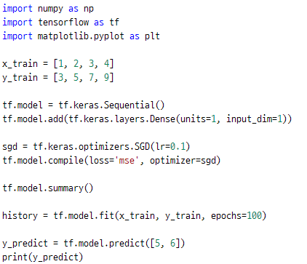
2. Linear regression 모델 생성
라이브러리 import
입력과 목표 출력 설정
모델 생성, 레이어 추가
Optimizer, loss function 설정,
모델 컴파일
100번 반복하는 모델 학습 시작. 단, 이번에는 history에 결과 저장

Slide 4
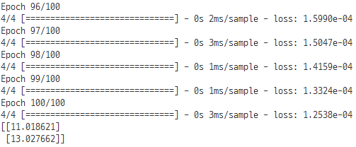
3. Linear regression 모델 결과 확인
입력 [5, 6] 에 대하여 [11, 13] 에 매우 근접한 출력을 내어 성능이 우수하다.
그런데 꼭 100번이나 학습해야 이러한 결과가
나올까?

Slide 5
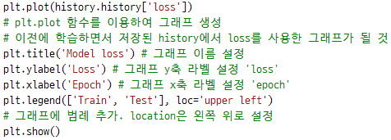
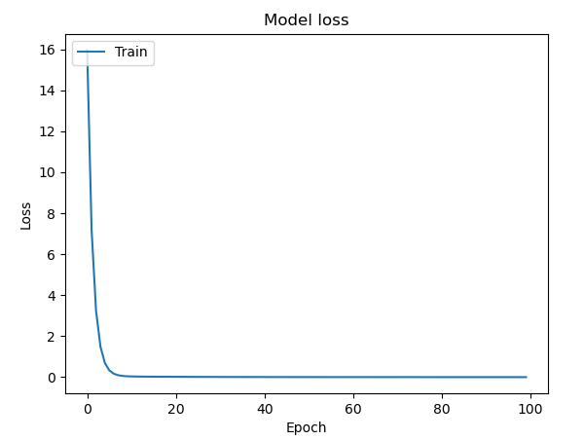
4. Loss 변화 시각화
plt.show()를 통해 최종적으로 그래프 표시
그래프를 통해서 loss는 학습 초기(epoch =0)에 16에서 시작하여 epoch이 약 8정도 되었을때 이미 0에 가까워짐을 알 수 있음
즉, 100번이나 학습할 필요 없음 10회 정도가 적절

Slide 6
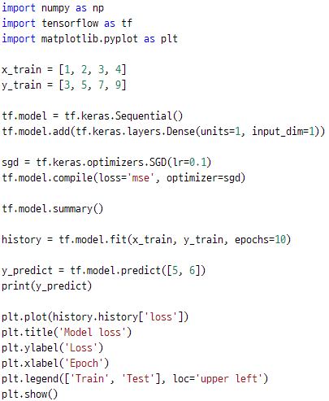
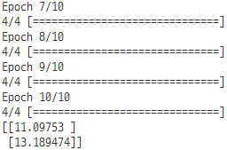
5. Code 수정
수정 전 결과
수정 후 결과
학습을 10회로 줄여도 수정 전, 수정 후 결과가 비슷함
Loss 변화를 시각화하여 학습 시간을 1/10로 줄이면서 비슷한 결과를 얻을 수 있게 수정함
큰 규모의 프로그램에서는 매우 중요

